Slide 1


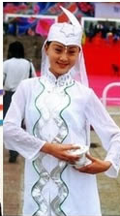
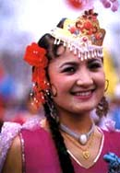
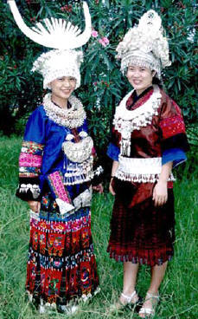
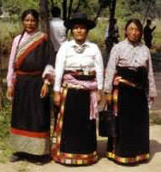
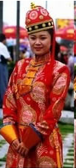
中国的民族

Slide 2
学习目标
1.知道我国有56个民族以及我国汉族和少数民族在总人口中所占的比例。
2.能够说出人口在500万以上的少数民族的名称。
3.会阅读“中国民族分布图”，说明我国民族分布的特点及主要少数民族的分布地区。
4.掌握我国部分少数民族独特的民族风情。

Slide 3
一. 56 个民族：
1、 我国的民族构成：
汉族：最多，约占全国总人口的91.5%。
少数民族：55个，约占全国总人口的8.5%。

Slide 4

2、56个民族的概况
你知道吗？
人口最多的民族 ——
人口最多的少数民族 ——
人口最少的民族 ——
汉族
壮族
珞巴族
人口在500万以上的少数民族有9个：
壮族、满族、回族、苗族、维吾尔族、彝族、
土家族、蒙古族、藏族

Slide 5
我国的少数民族
壮族、满族、蒙古族、回族、藏族、维吾尔族、苗族、彝族、布依族、朝鲜族、侗族、瑶族、白族、土家族、哈尼族、哈萨克族、傣族、黎族、傈僳族、佤族、畲族、拉祜族、水族、东乡族、纳西族、景颇族、柯尔克孜族、土族、达斡尔族、仫佬族、羌族、撒拉族、毛南族、仡佬族、锡伯族、布朗族、阿昌族、普米族、塔吉克族、怒族、乌孜别克族、俄罗斯族、鄂温克族、德昂族、保安族、裕固族、京族、基诺族、高山族、塔塔尔族、独龙族、鄂伦春族、门巴族、赫哲族、珞巴族

Slide 6

二、我国的民族政策:
1.各民族不论大小，一律平等。
2.在各少数民族聚居的地方实行民族区域自治。（民族区域自治是在国家的统一领导下，各少数民族聚居的地方实行民族区域自治，设立自治机关，行使自治权，使少数民族人民当家作主，自己管理本自治地方的内部事务）
3. 发展少数民族地区经济文化事业
4.培养少数民族干部
下一页

Slide 7
5.发展少数民族科教文卫等事业
6.使用和发展少数民族语言文字
7.尊重少数民族风俗习惯
8.尊重和保护少数民族宗教信仰自由

Slide 8
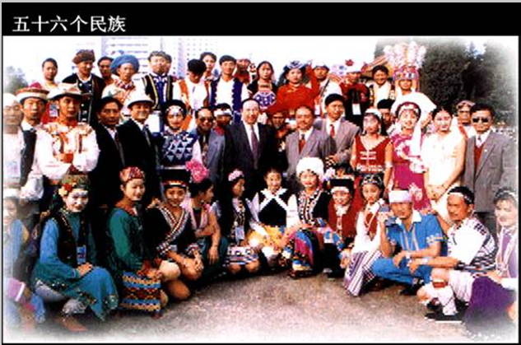
三、独特的民族风情

Slide 9
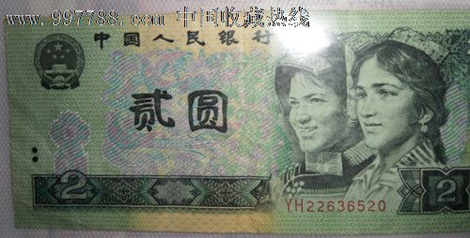

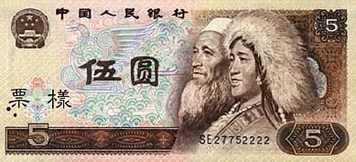
你可知道人民币上有那些民族的文字和头像？
维吾尔族
彝族
回族
藏族

Slide 10
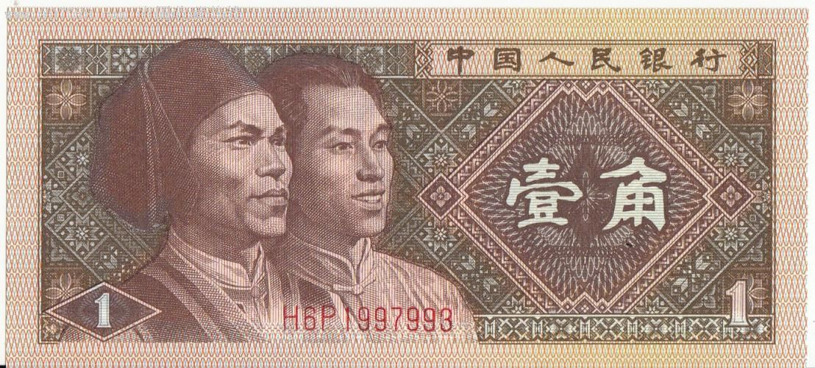
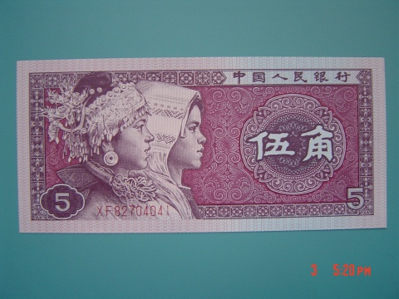
高山族
壮族
满族
苗族

Slide 11
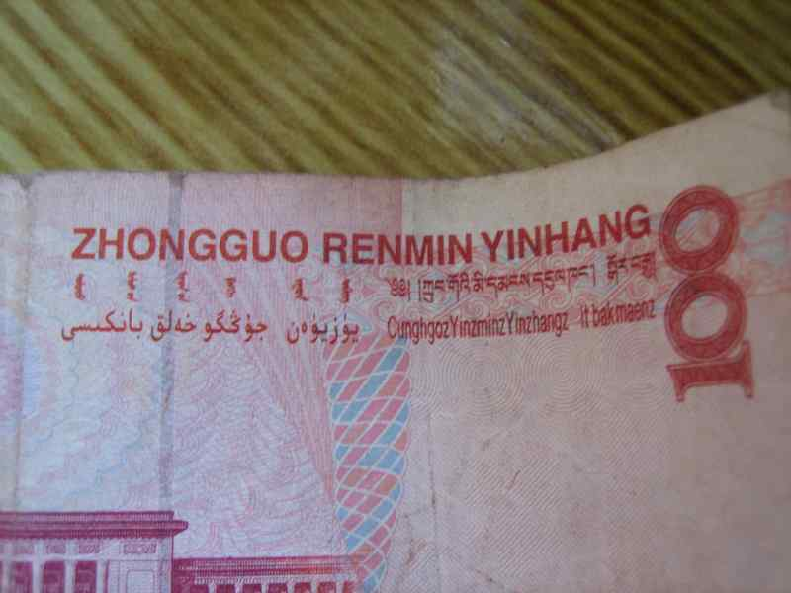

Slide 12

几种少数民族文字

Slide 13
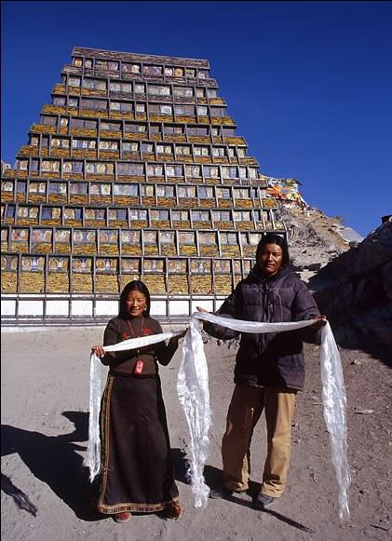
献哈达——藏族

Slide 14
朝鲜族

Slide 16
彝族的传统节日——火把节

Slide 17
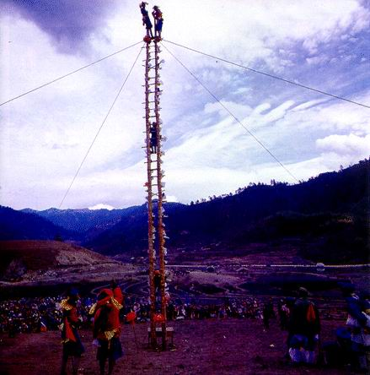
傈僳族 刀竿节

Slide 18
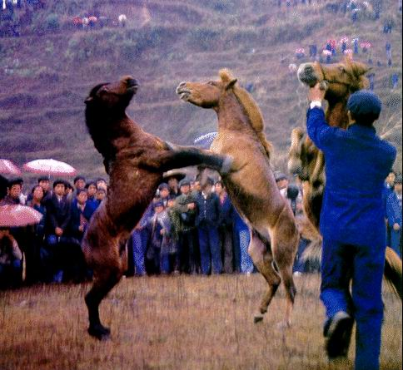
苗族－斗马节

Slide 19
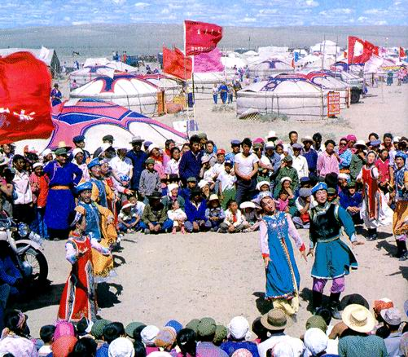
那达慕大会——蒙古族

Slide 20
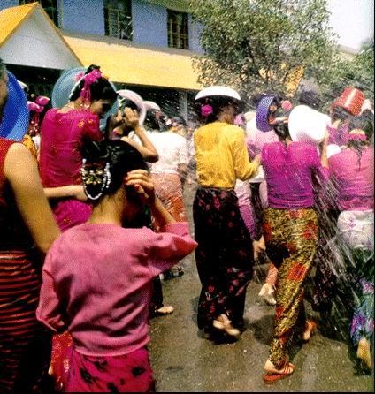
泼水节 傣族

Slide 21
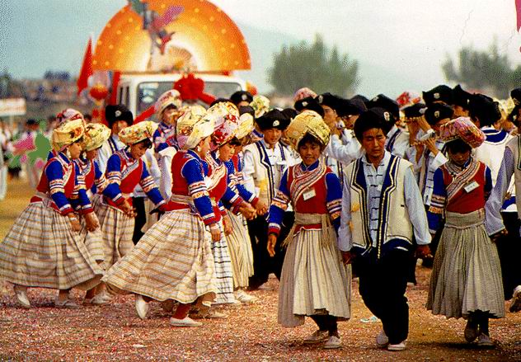
三月街节－白族

Slide 22
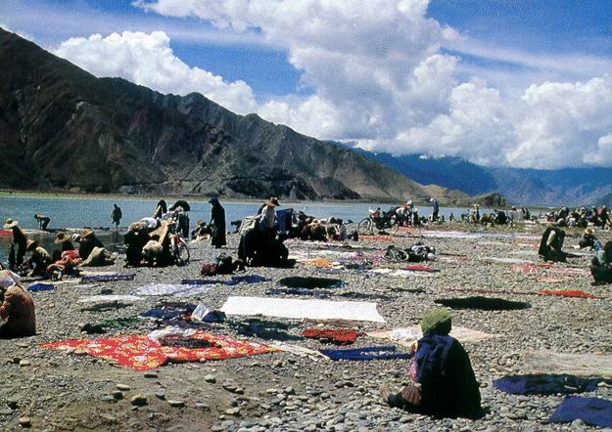
沐浴节－西藏藏族

Slide 23
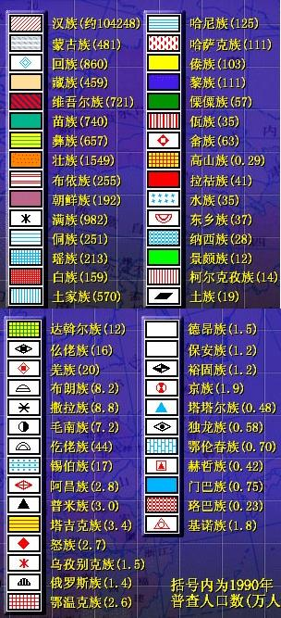
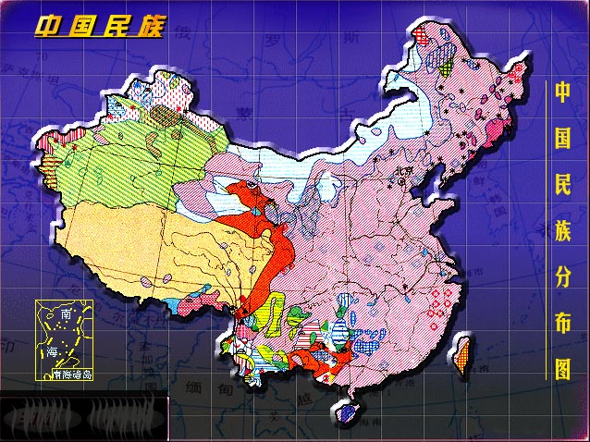
三. 民族的分布:

Slide 24
读图活动
1.找一找哪几个省分布的少数民族比较多
2.这些省位于我国什么方位
3.汉族的分布有什么特点

Slide 25
1. 民族分布状况:
汉族：遍及全国，主要集中在东部和中部。
少数民族：主要分布在西北部、西南部和东北部。
2. 民族分布特点:
（1）.大杂居，小聚居。
（2）.名族间的交错分布促进了名族交往与合作，为各民族共同繁荣提供了有利条件

